Slide 1
第5组 分布式算法和通信拓扑
陆燃 方炯翔 邓俊豪 金旺达

Slide 2
目录
任务一 6节点园区有功出力优化
任务二 8节点园区有功出力优化
开放性任务 通信线路架构和系统韧性

Slide 3
任务一 6节点园区有功出力优化

Slide 4
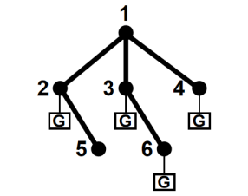

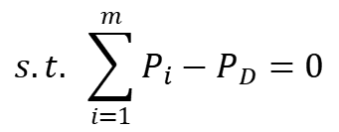
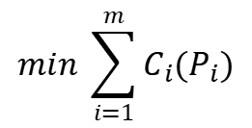
建立模型
在某个6节点园区中，有4台发电设备（分别接于2、3、4、6号节点），有6个用电负荷（分别接于1-6号节点）。现需优化发电设备的有功出力，以最小化发电成本。
优化发电成本为最低，忽略网损，则优化问题为
$$min \sum_{i=1}^{m}{C_{i}(P_{i})}$$
任务1园区拓扑
$$s.t. \sum_{i=1}^{m}{P_{i}−P_{D}=0}$$
$$P_{l}^{min}≤P_{l}≤P_{l}^{max}$$

Slide 5
建立模型
微增率
Let
原问题可重新表述为：

Slide 6
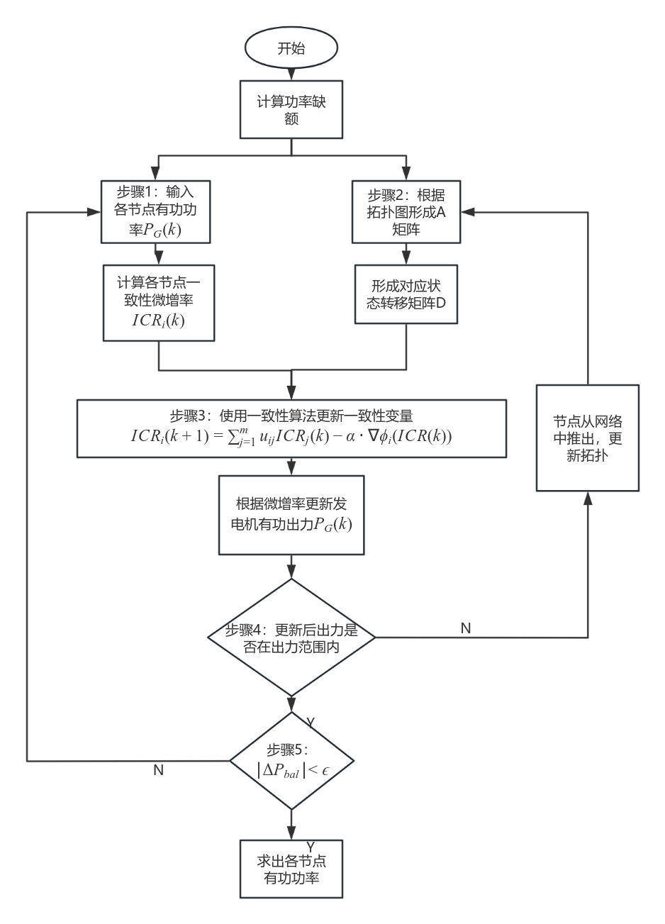
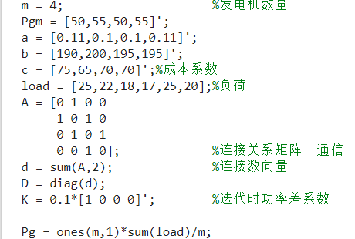
设计一致性算法
出力初始值为负荷平均分配
通信链路为2-3-4-6
一致性算法流程如右图：
一致性变量为各节点微增率${ICR}_{i}$

Slide 7

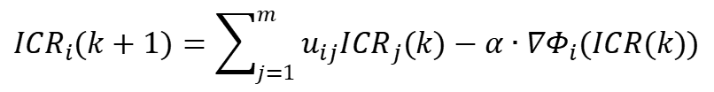
设计一致性算法
迭代更新一致性变量：
$${ICR}_{i}(k+1)=\sum_{j=1}^{m}{{u_{ij}ICR}_{j}(k)}−α∙∇Φ_{i}(ICR(k))$$

Slide 8
优化结果
迭代结果
节点编号 | 2 | 3 | 4 | 6
有功出力 | 50 | 10.0625 | 35.0625 | 31.8750
方程求解结果：
节点编号 | 2 | 3 | 4 | 6
有功出力 | 50 | 10.0625 | 35.0625 | 31.8750

Slide 9
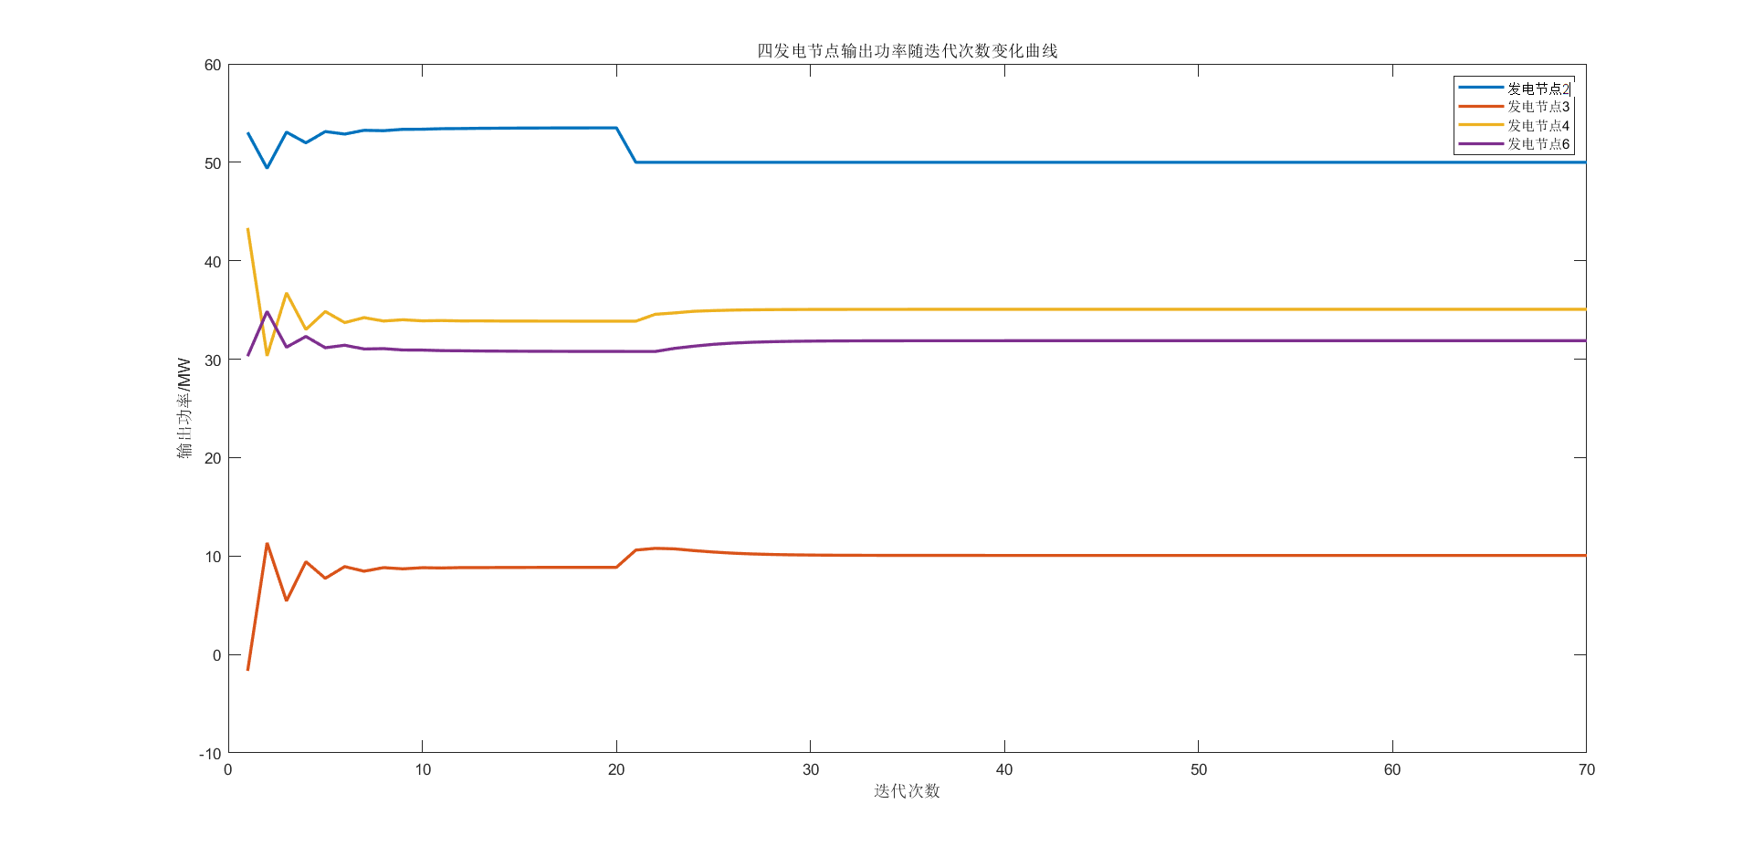
优化结果
发电机有功出力随迭代次数的变化：初始迭代10次以内即收敛。
固定超范围的节点后：迭代21次时满足容差1e-4
迭代26次时满足容差1e-5

Slide 10
任务二 8节点园区有功出力优化

Slide 11
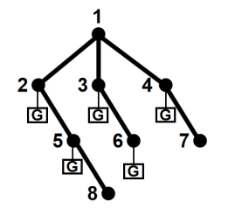
拓扑
在某个8节点园区中，有5台发电设备（分别接于2、3、4、5、6号节点），有8个用电负荷（分别接于1-8号节点），如图所示。现需优化发电设备的有功出力，以最小化发电成本。
1.考虑网损，重新建立优化模型
任务2 园区拓扑
2.基于一致性算法，编程求解上述问题
通信链路为2-5-3-6-4

Slide 12
建立模型
若从潮流角度考虑，网络损耗可以表示为潮流注入量的线型超平面，且在一定条件时超平面满足凸特性，网损可以表示为控制量的线性函数。该表达式为考虑网损的电力系统经济调度提供了重要的简易求解方法。
与任务一相似，发电机成本函数为：
定义网损如下：
任务2 园区拓扑
$$P_{loss}=η^{T}P+o$$
其中$P_{loss}$为发电机组的总网损，$η$为网损对机组输出功率的灵敏度向量，o为输出功率无关项。

Slide 13
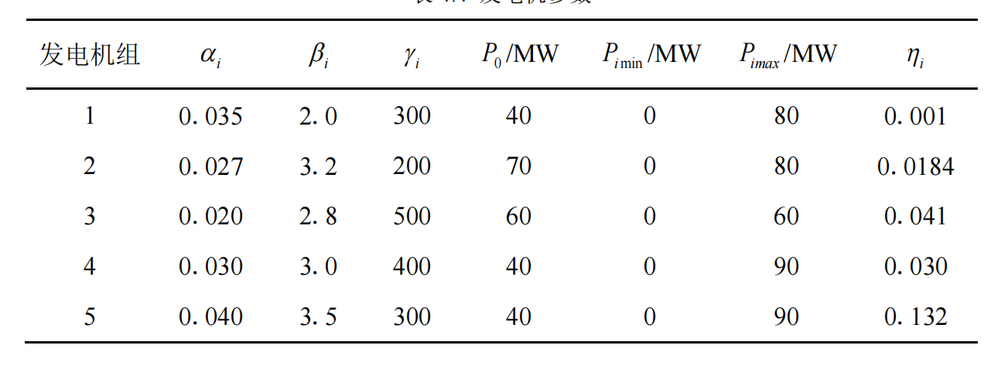
建立模型
相关文献数据：
任务2 园区拓扑
高压输电可以减少损耗，但长距离传输仍然会有一些损失。通常，输电损耗在2%到5%之间，长距离输电可能更高。
考虑到具体取值对算法收敛性等影响不大，网损$η$取0.03，o取0

Slide 14
优化结果
一致性算法迭代结果
节点编号 | 2 | 3 | 4 | 5 | 6
有功出力 | 38.6406 | 37.5047 | 26.2524 | 27.0872 | 39.5872
方程求解结果：
节点编号 | 2 | 3 | 4 | 5 | 6
有功出力 | 38.6406 | 37.5047 | 26.2524 | 27.0872 | 39.5872

Slide 15
优化结果
发电机有功出力随迭代次数的变化：容差为1e-4条件下，迭代64次收敛。

Slide 16
开放式任务 通信线路架构和系统韧性

Slide 17
通信线路架构
在任务2基础上，除了发电成本外，考虑通信设备的建设成本。
探讨通信线路的数目以及架设位置对于算法收敛性能的影响。
通信线路架构并不影响最终收敛的点.
因此优化成本为：任务2的出力成本+通讯线路数量*1200
任务2 园区拓扑

Slide 18
通信线路架构
通信线路数量对收敛性的影响
架设线路越多
迭代次数越少

Slide 19
通信线路架构
通信线路位置
单节点连接的最大节点数
5节点、5通信线路的情况
左图单节点连接的最大节点数为4，右图单节点连接的最大节点数为2

Slide 20
通信线路架构
通信线路架设位置对收敛性的影响
通讯线路数量少时规律明显，通信拓扑越中心化迭代次数越少，通讯线路数量多了之后迭代次数变化不大。

Slide 21
系统韧性
问题： 假设存在网络攻击者，攻击者可劫持通信链路，试分析参与分布式通信的发电设备更多条件下，通信拓扑和系统韧性（攻击发生后维持系统运行）的关系。
攻击(切断一条通信线路)发生后，若导致拓扑图不连通，则此时迭代不再收敛，系统不能正常运行。
随着节点数量增多，拓扑图总量大量增加，此时无法对所有情况遍历，因此随机生成一定数量的
拓扑图，并随机切除拓扑图中的一条线路，统计仍连通的拓扑图的比例作为攻击发生后，系统
仍能正常运行的概率。

Slide 22
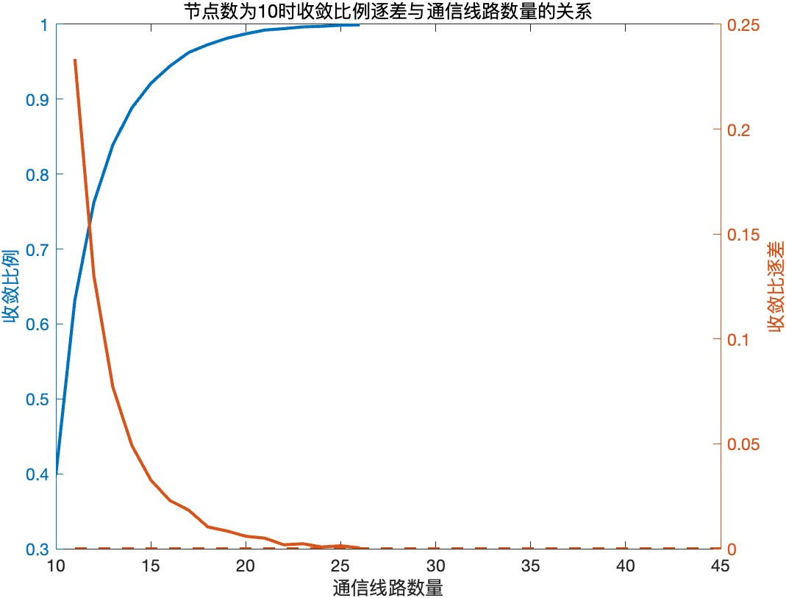
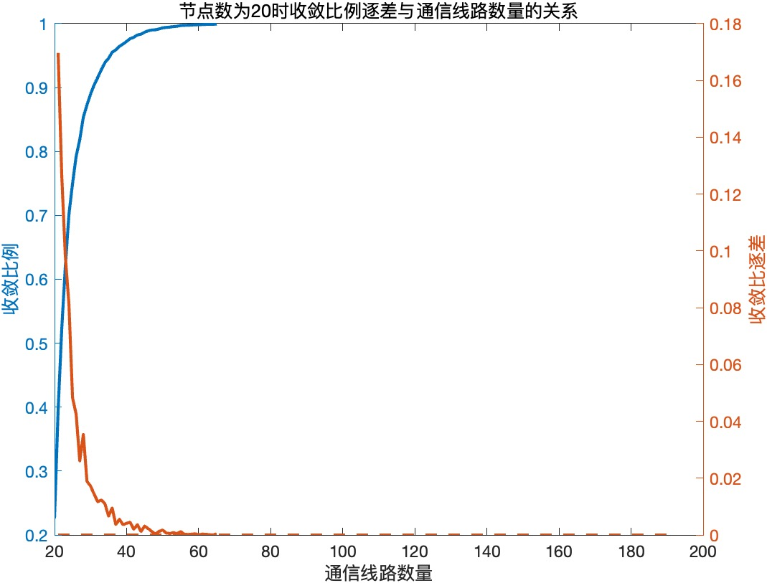
系统韧性

Slide 23
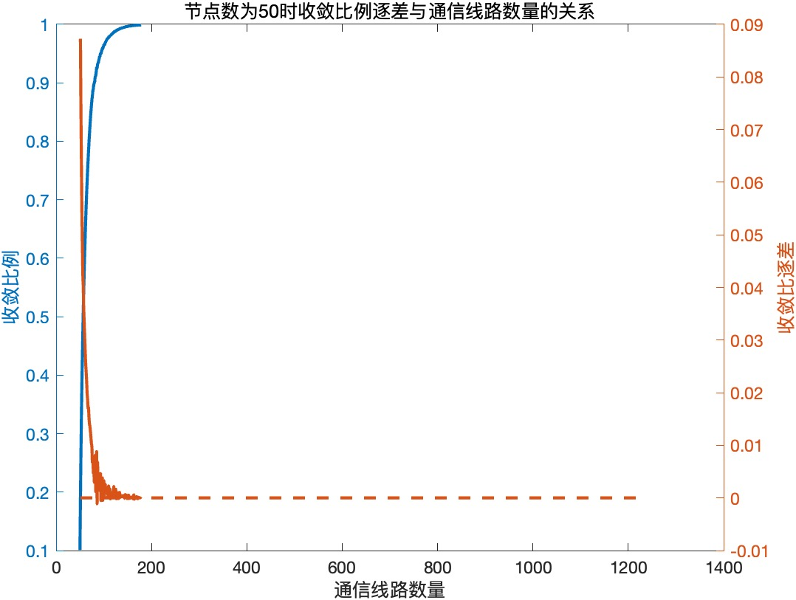
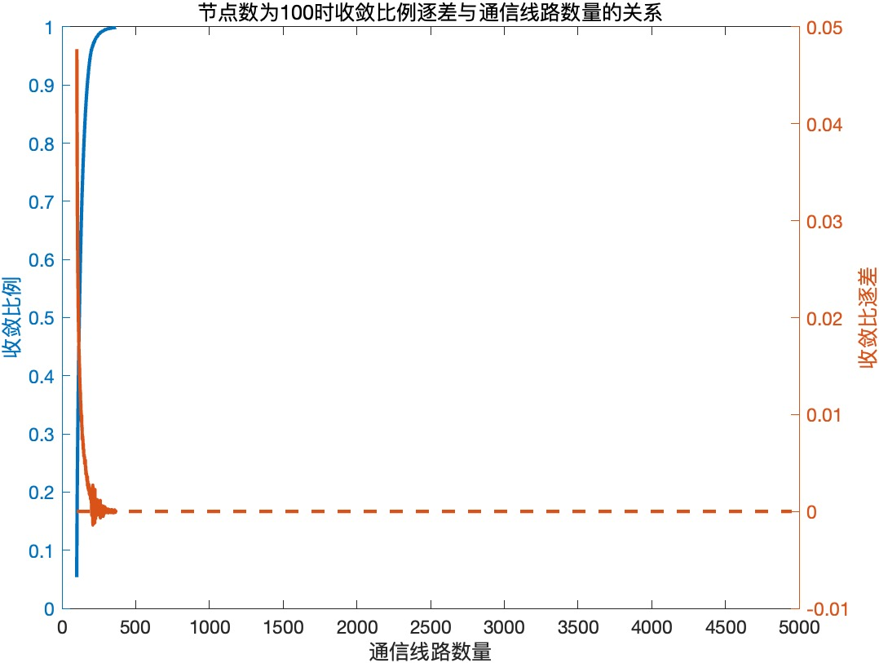
系统韧性

Slide 24
系统韧性
可以看到，通信线路数量越多，系统韧性越强。在考虑线路架设成本的条件下，不能无限增加通信线路，我们认为收敛比逐差达到转点时系统韧性良好。
收敛比逐差达到转点后，再增加通信线路数量，收敛比例增长变慢，经济性变差

Slide 25
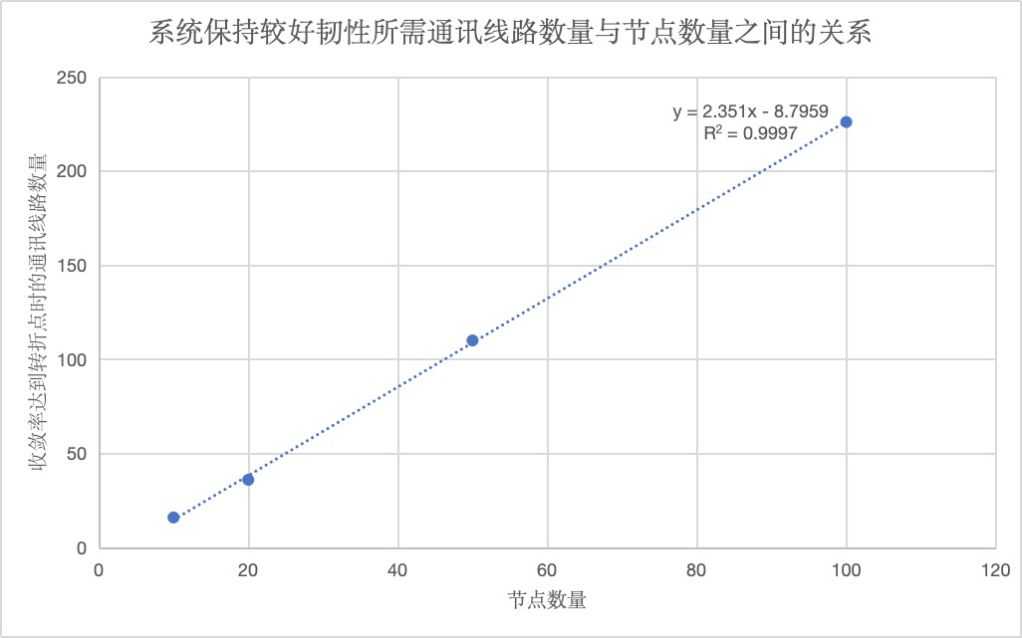
系统韧性
线性！

Slide 26
谢谢！
恳请批评指正！

